Slide 1

MCP 생태계의 탄생과 AI 자동화

Slide 2
Part 1.
AI 자동화의 첫걸음
MCP 기초 이해

Slide 3
MCP 생태계의 탄생
AI 기술의 진화: 단순한 대화에서 실제 행동까지

Slide 4


MCP 생태계 탄생
AI 기술의 진화: 단순한 대화에서 실제 행동까지
과거 AI의 한계
인간 언어를 이해하고 답변할 수 있지만, 데이터 접근과 실제 행동 수행에 제약이 있었습니다.
정보 탐색의 진화
외부 데이터 소스 연결로 실시간 정보 활용이 가능해졌으나, 표준화된 연결 방식이 필요했습니다.
행동 수행의 시작
Agent 패러다임으로 AI가 추론하고 실제 행동을 수행할 수 있게 되었습니다.
MCP로 완성된 생태계
표준화된 연결 프로토콜을 통해 AI가 다양한 시스템과 서비스를 활용할 수 있는 완전한 자동화 생태계가 탄생했습니다.

Slide 5




AI 기술의 4세대 진화
1세대
LLM
컨텍스트 윈도우 내에서 똑똑한 대화 상대
2세대
RAG
검색증강생성 실시간 정보 활용
3세대
Agent
reACT + Function Call 실제 행동 수행
4세대
MCP
표준화된 연결 생태계 구축

Slide 6



1세대: LLM의 등장
혁신적 특징
한계점
자연스러운 대화 능력
학습 시점 정보로 제한됨
컨텍스트 기억 및 활용
할루시네이션(환각) 발생
제로샷/퓨샷 학습 능력
외부 시스템 접근 불가
방대한 학습 지식 보유
정보 제공자 역할에만 한정
"대화 능력은 뛰어나지만, 실제 행동은 수행할 수 없는 첫 세대 AI"

Slide 7




2세대: RAG (검색증강생성)
LLM 능력의 극대화와 컨텍스트 확장
RAG 예시: 회사 휴가 정책 문의
사용자: "우리 회사 휴가 정책이 어떻게 돼?"
AI 내부 과정:
회사 인사규정 문서에서 '휴가' 관련 검색
검색된 정책을 컨텍스트에 추가
최신 정책 기반으로 정확한 답변 생성
1. 검색
외부 데이터베이스에서 관련 정보 실시간 검색
컨텍스트 확장
검색된 정보를 기존 컨텍스트에 추가
생성
확장된 컨텍스트로 정확한 답변 생성

Slide 8
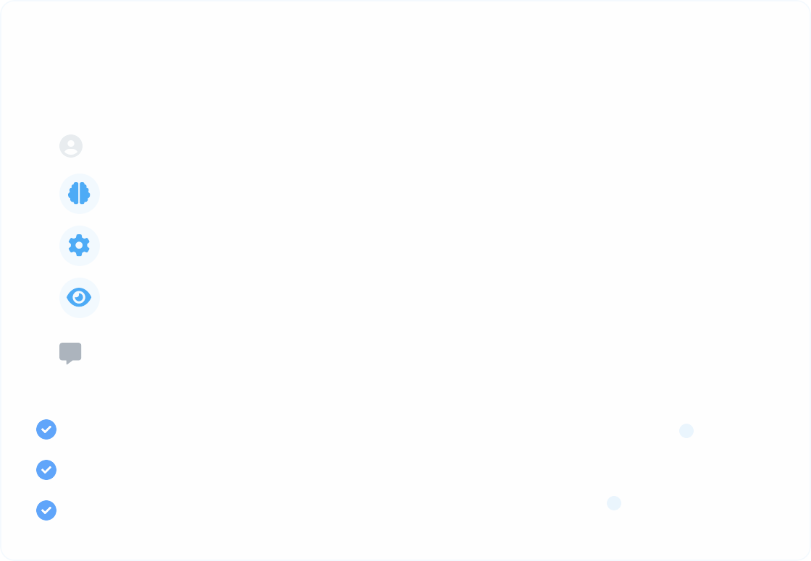

3세대: Agent의 등장
Reasoning(추론) + Acting(행동)의 혁신적 결합
기존 LLM
Agent (reACT + Function Call)
사용자: "내 은행잔고가 얼마야?"
추론: 은행 API를 통해 잔고 확인 필요
행동: API 호출로 데이터 액세스
관찰: 잔고 데이터 수신 및 확인
"현재 잔고는 150만원입니다"
외부 시스템과 실시간 연동
Function Call로 다양한 기능 활용
사용자: "내 은행잔고가 얼마야?"
AI: "죄송하지만 저는 개인 금융정보에 접근할 수 없습니다."
외부 데이터 접근 불가
실제 행동 수행 불가 정보
제공자 역할만 가능
실제 행동 수행 가능

Slide 9

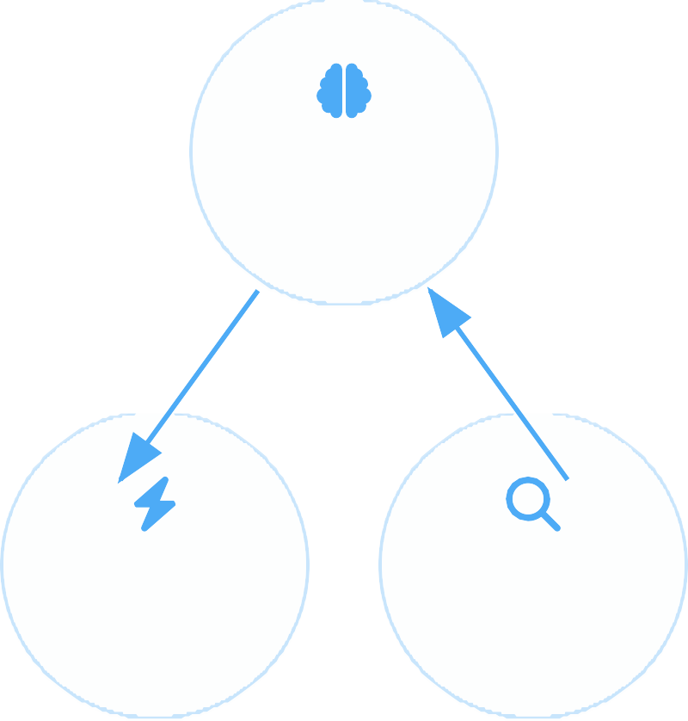
reACT의 3단계 순환 과정
REASON
추론
ACT
행동
OBSERVE
관찰
reACT는 AI가 사고하고, 행동하며, 결과를 관찰하는 3단계 순환을 통해 문제를 해결합니다.
이 순환 구조를 통해 AI는 지속적으로 학습하고 결과를 개선하며, 실제 세계의 작업을 수행할 수 있습니다.

Slide 10
4세대: MCP - AI의 USB-C
모든 것을 연결하는 표준의 탄생
기존 방식의 문제
MCP 해결책
각기 다른 연결 방식
표준화된 연결 (USB-C 같은)
M × N 복잡성
M + N 단순화
중복 개발 비용
개발 비용 절약
느린 확장 속도
즉시 확장 가능
앱스토어급 생태계

Slide 11




폭발적 생태계 성장
2024.11
MCP 공개
수백 개 MCP 서버 몇 달 만에 등장 Anthropic 발표, 업계 선도 혁신적 API 연결 방식 공개
개발자 생태계 형성 시작
2025.03
OpenAI 합류
MCP 지원으로 업계 표준화 완성 새로운 AI 연결 패러다임 확립
AI 앱스토어급 생태계 구축
플러그인 시장 급성장

Slide 12

글로벌 참여와 혁신
글로벌 메이저 플레이어 참여
AWS
클라우드 인프라 지원
Slack
협업 도구 연동
Google
AI 기술 통합
IBM
엔터프라이즈 솔루션
혁신 가속화
분업을 통한 전체 생태계 발전 속도 증가
각 기업이 전문 분야에 집중하여 시너지 창출 표준화된 프로토콜로 통합 개발 환경 구축
개발 민주화
개인 개발자도 쉽게 AI 생태계 참여 가능 진입 장벽 낮춰 다양한 혁신 아이디어 구현 글로벌 표준으로 누구나 손쉽게 접근

Slide 13



n8n: 노코드 자동화의 혁신
n8n은 "nodemation"의 약자로, 2017년 오픈소스로 시작된 비즈니스 자동화 도구입니다. 드래그 앤 드롭 방식으로 API와 다양한 서비스를 손 쉽게 연결할 수 있습니다.
코딩 불필요
700+ 서비스 연동
드래그 앤 드롭
오픈소스
시각적 워크플로우
광범위한 연결
복잡한 프로세스도 직관적으로 설계할 수 있는 시각적 인터페이스로 워크플로 우 구축이 간편합니다. 코딩 없이 비즈니스 로직을 시각화할 수 있습니다.
700개 이상의 서비스와 즉시 연동 가능합니다. Google, Slack, GitHub, Notion 등 주요 서비스와의 통합이 준비되어 있어 빠르게 자동화를 구축할 수 있습니다.
코딩 불필요
실시간 실행
개발자가 아니어도 쉽게 사용할 수 있는 인터페이스로 설계되어 있어, 기술적 지식 없이도 복잡한 자동화 워크플로우를 구축할 수 있습니다.
설계한 워크플로우를 즉시 서비스로 배포하고 실행할 수 있습니다. 테스트와 수정이 빠르게 이루어져 비즈니스 프로세스의 효율성을 극대화합니다.

Slide 14



MCP + n8n = 나만의 AI 비서
MCP 통역사 겸 규칙 제작소
n8n 실행하는 손발
AI와 외부 도구 연결
+
워크플로우 실행
표준화된 프로토콜
드래그 앤 드롭 설계
안전한 소통 규칙
실시간 자동화
=
결과: 완벽한 AI 비서
코딩 없이 제작
맞춤형 자동화
즉시 배포

